Slide 1
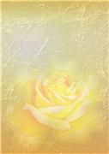
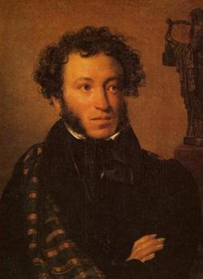

Slide 2

Золотая листва
почерневшие голые ветви
осеннее убранство
надоевшая слякоть
озорной луч
тихий шелест под ногами
грязные ботинки
рябиновые бусы
прощальный крик журавлей
печальный лес
волшебная красота
унылая сырость

Slide 3

Пора –период времени, срок.
Очей – очи- глаза.
Очарование – чарующая сила прелесть чего – нибудь.
Увяданье – вянуть.
Багрец –красный цвет густого тёмного оттенка.
Сень – лиственный покров.
Мгла – темнота.

Slide 4

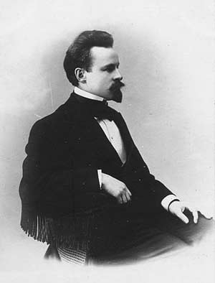

Slide 5
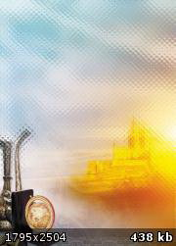
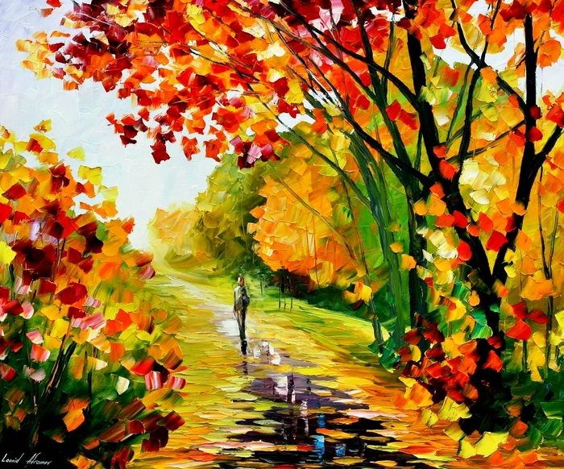
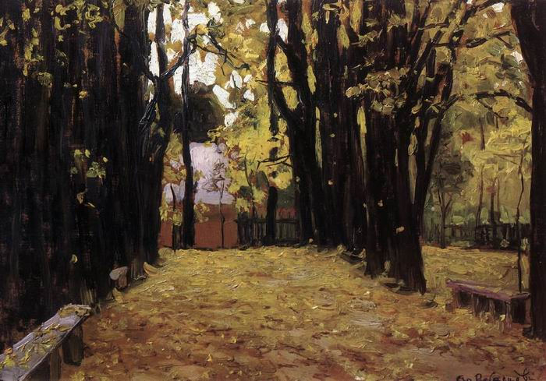
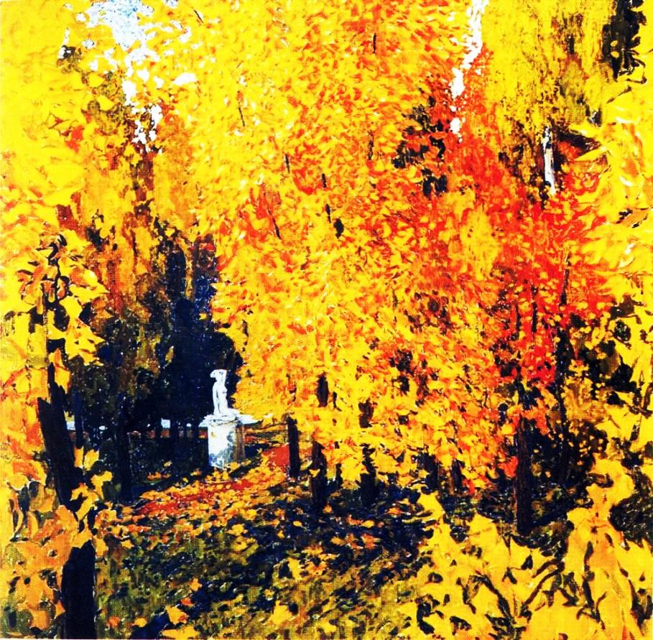
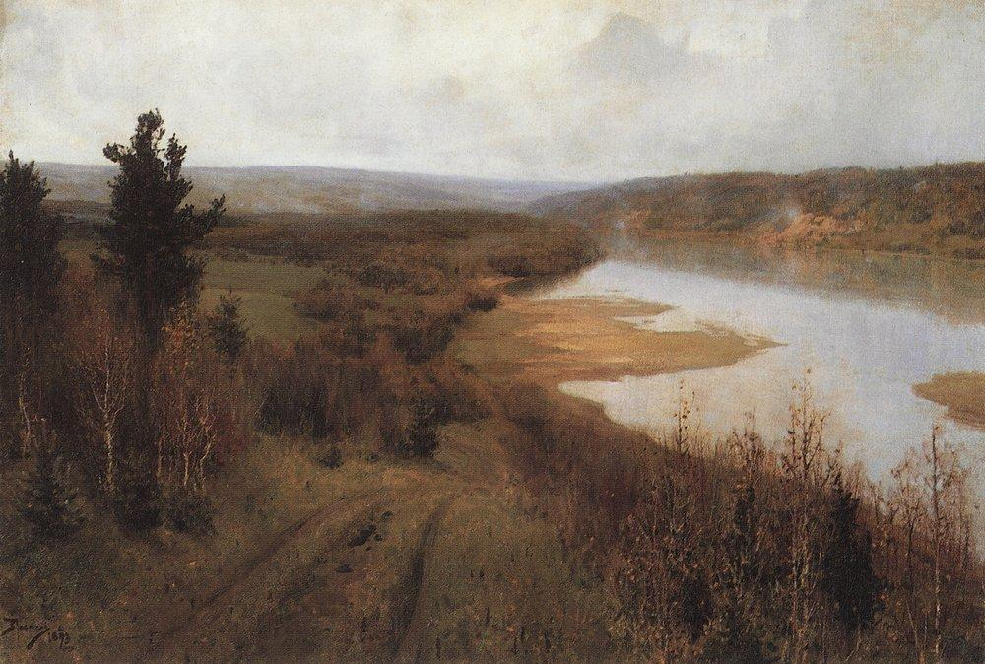

Slide 6
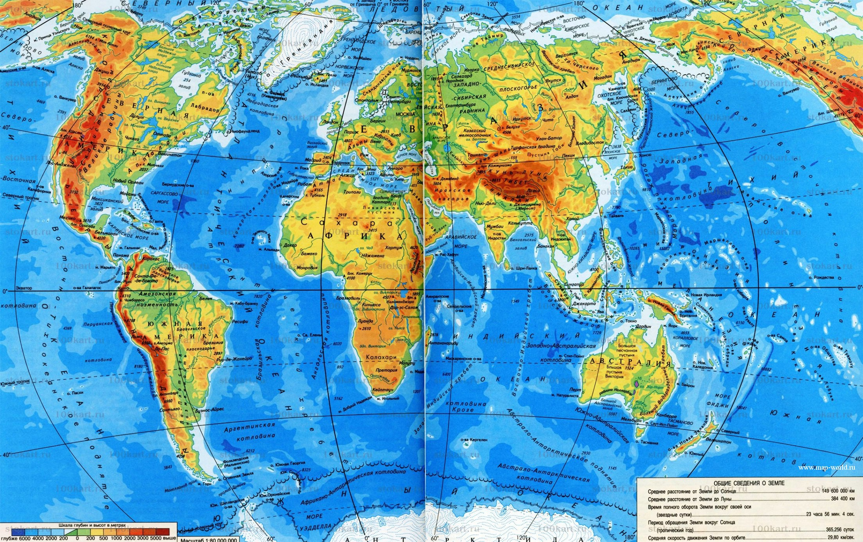


Slide 8
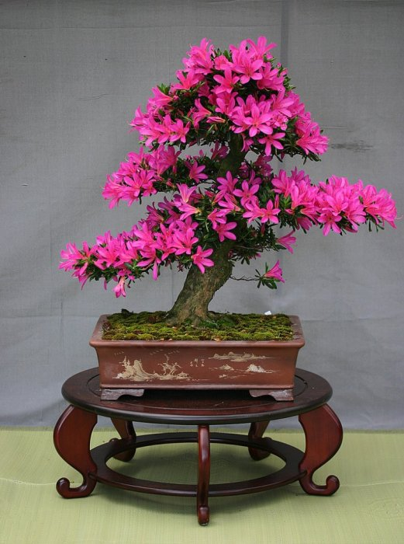
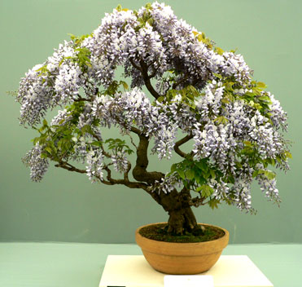

Slide 9
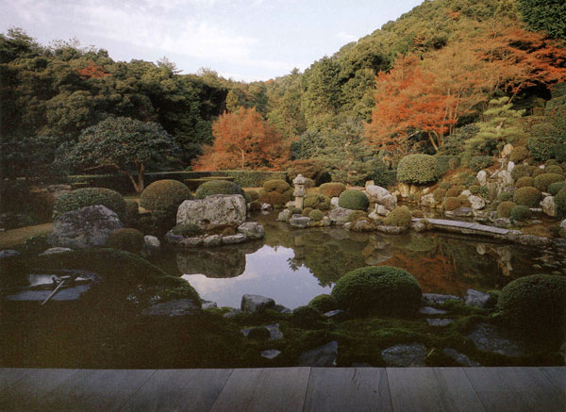

Slide 10
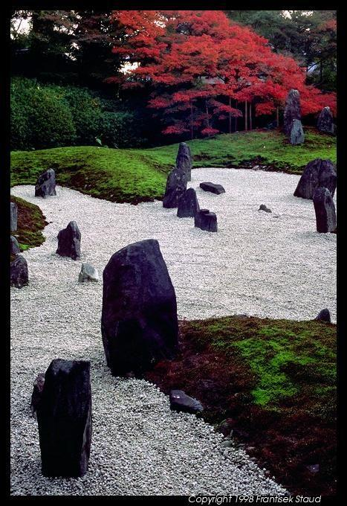
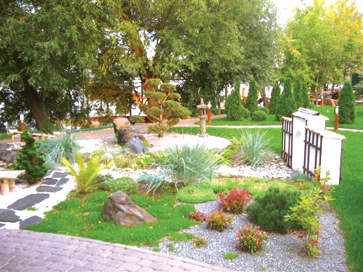

Slide 11

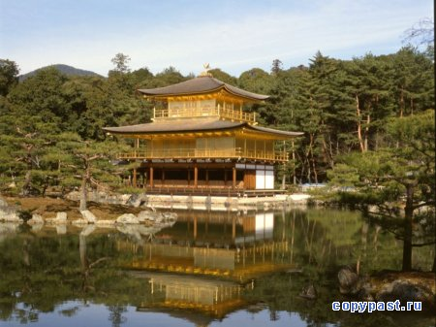
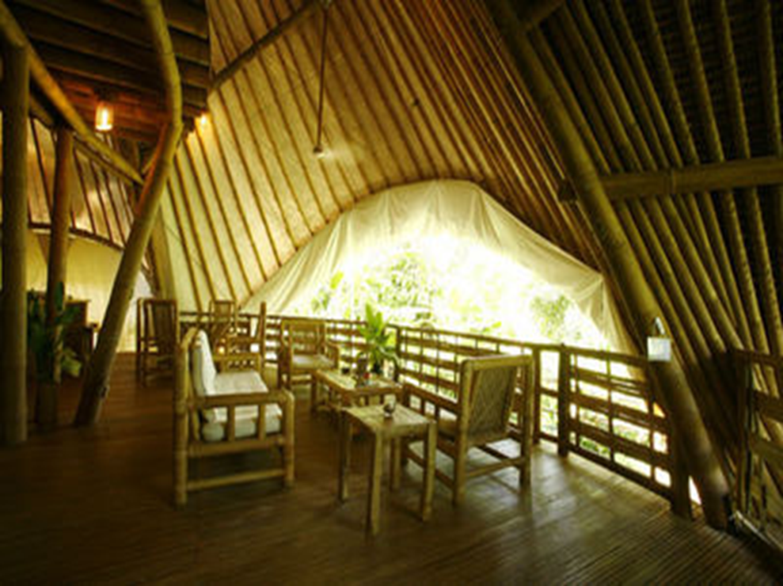

Slide 12

